Slide 1


主生产计划+MRP+齐套建设方案
业务诊断咨询及SAP系统升级实施项目
2026.07.21
Notes:
标准、精细、协同、高效
精细化的成本分析。
有量化指标的提升。
张学权
现在停掉SAP，业务是否还能够照常开展？
1、统一认识
2、锻炼内功，SAP的升级不是简单的更新，而是要把公司过往的组织能力、管理理念、管理流程进行全面的梳理和再造。
3、对公司内部各个部门以及相关分子公司的负责人，一定要高度重视，亲自参与。过去几年的数字化项目，成功的不多，失败的不少，甚至变烂尾了，各个部门的负责人没参与。营销的数字化中台、CRM系统搞不下去了。每个单位指定一个责任心强、沟通能力强的SAP专员。外部公司既要专业，又要接地气。数字化部和财务部要协同好，跟艾维登要协同好。上下联动、左右协同、齐抓共管。系统要管用还要好用。

Slide 2
目录
01
专项方案概述
02
方案详解及系统实现
03
方案实现的前提条件
04
附录：相关文档及原始数据

Slide 3
主生产计划MPS建设方案
01

Slide 4
主生产计划MPS建设方案
1 目标和范围
5 责任部门
项目目标：
解决：N+2（月）计划进SAP系统，驱动MRP需求计算，解决目前采购缺料，达到有计划的生产，缩短生产周期
主责： 集团生产部
配合： 集团下属各公司相应部门关键用户
外部：艾维登FICO专家、MM、SD、PP专家
6 里程碑
完成系统配置开发
开展测试与上线准备
系统正式上线，进入持续优化阶段
2 现状/差距
3 业务变革
现状：
销售计划、运营中心计划、车间计划都是手工编制，MRP 基本没有用
应对措施：
依据SAP历史数据、做滚动N+2月计划制定进SAP系统
SKU产品级别 做独立需求运算MRP计算生产需求和采购需求
主数据：提前期Leadtime主数据进SAP系统，系统建议自制件和采购件的交期
主生产计划展望：下月：N+1 月，下下月：N+1+1月（下月，下下月）预测主计划进SAP系：
MRP：通过MPS主生产计划驱动MRP物料需求计算，解决产销平衡问题
7 风险与项目依赖
研发业务流程、新品口径定义跨部门无法达成共识，造成方案反复变更；组织财务、研发、销售专题会议，提前固化业务规则。
BOM、物料主数据、内部订单主数据维护不及时、不准确，影响费用归集；规范主数据提交、审核时效，建立主数据质量核查机制。
历史未关闭订单、旧研发数据存量清理不到位，干扰新核算逻辑；上线前完成历史订单清理。
4 关键任务
8 业务价值和数字化指标
主生产计划数据每月5号发布驱动MRP系统
MRP上线
业务价值：提升研发投资回报率、优化资源配置、强化创新决策。
数字化指标：提升数据准确率、重点项目覆盖率。
Notes:
历史数据：设定平行评估激活基准日（如2027年1月1日上线后首个完整月），基准日前的历史数据不回填。
各部门抵触：统一
业务变革：
判断1：这不是SAP实施项目，是一次利益格局重塑。 佛照内部加价制造的"虚拟利润池"按保守估算约为集团真实扣非净利润的2-3倍量级。一旦启动消除，任何BU的账面利润变化都不是小数点之争，而是生死线的争夺。技术方案再完美，如果集团高层不愿意在年终奖分配上做出强制性决定，整个方案将在执行层被稀释为"系统里跑三套数字，考核还是按老逻辑"。
判断2：标准成本方向是对的，但前提条件被严重低估。 标准成本+平行评估的组合是S/4HANA上的正确架构，SAP技术层面完全支持。但佛照有两个硬约束：LED芯片等核心原材料年波动可达20-40%，若标准成本年度冻结，Price Variance可能吃掉全年利润；车灯（燎旺）高度客制化，强套标准成本会产生大量无意义差异。这两个问题不解决，标准成本体系上线即失信。
判断3：0.95%净利率是变革的最佳窗口，也是最大风险来源。 薄利倒逼透明化是有利时机，管理层被迫正视成本真相。但同时，容错空间几乎为零——如果标准成本制定错误导致BU绩效失真，在如此薄利状态下任何决策偏差都可能直接亏损。数据准备和标准成本核定的精度要求，比财务健康期高一个数量级。
判断4：路径C（双轨KPI权重逐步迁移）是当前唯一可行路径，但"执行死结"在Year 2节点。 路径A（完全集团成本考核）理想但不可落地；路径B（保留法律实体利润+集团视角仅供参考）换汤不换药。路径C可行，但历史上类似改革最常见的失败模式是：Year 1顺利，Year 2权重调整时受损BU重启抵制，高层松动，改革被锁定在"Year 1状态"永远不推进。这个节点必须提前设计防御机制。

Slide 5
方案详解及系统实现
02

Slide 6
现状：主生产计划-MRP管理需求和问题
现状1：主生产计划-MRP管理需求和问题
销售计划、运营中心计划、车间计划都是手工编制，MRP 基本没有用
问题总结：
提高主计划的编制的效率；
MRP应用解决采购与生产的指导
顾问处理意见：
主生产计划的编制后导入SAP数据共享
主生产计划可以追溯、通过MRP解析主计划的需求，计算采购需求和自制件的需求，提高主生产计划执行需求计算效率

Slide 7
现状：主生产计划-MRP管理需求和问题
现状2：主生产计划-MRP管理需求和问题
国际事业部，按单MTO生产，需求走OA ，可能没有物料号和BOM, 直接需求提给车间，销售订单没有物料号码可以下单，等正式的物料号有了再重新走一次流程。
问题总结：
无料号
无BOM
顾问处理意见：
物料编码建立、DBOM、MBOM建立要及时、准确、完整、审核的流程需要规范化、高效化管理，为MRP运行满足先决条件

Slide 8
现状：主生产计划-MRP管理需求和问题
现状3：主生产计划-MRP管理需求和问题
1.计划与库存联动管理；2.销售计划偏差大；3.缺货率高达30%-40%；4.无法在SKU层级做预测；5.供应商交期准确率低；6.计划调整频繁；7.计划执行、交付进度无法跟踪；8.备货不准确；
问题总结：
主计划要考虑当前库存可用数量；计划偏差大；缺料严重；计划变动频繁；计划与交付数据无勾稽；备货不足
顾问建议：
主计划、销售订单、生产订单、采购订单通过链接勾稽起来，便于联动追溯需求来源（MRP有提供这个功能）
针对缺货问题，做计划层面的齐套检查结果报表、颜色预警、BI大屏看板预警缺料信息
通过准确的主生产计划和MRP供需平衡的计算逻辑
计划调整因客户、缺料、产能的原因不得不调整，通过MRP系统重新计算，让变更信息更新、共享

Slide 9
现状：主生产计划-MRP管理需求和问题
现状5：主生产计划-MRP管理需求和问题
现状痛点：下订单后无交期反馈、物料追踪机制，临近出货才暴露物料 / 包材问题，无缓冲协商时间。需求解决：新增订单交期预警、物料全流程追踪看板，提前同步缺料风险，预留客户沟通缓冲期。
问题总结：
缺料不能预警和提醒
顾问处理意见：
缺料（物料齐套检查）需要在销售订单确认阶段或生产计划阶段做物料齐套检查（开发齐套预警系统）

Slide 10
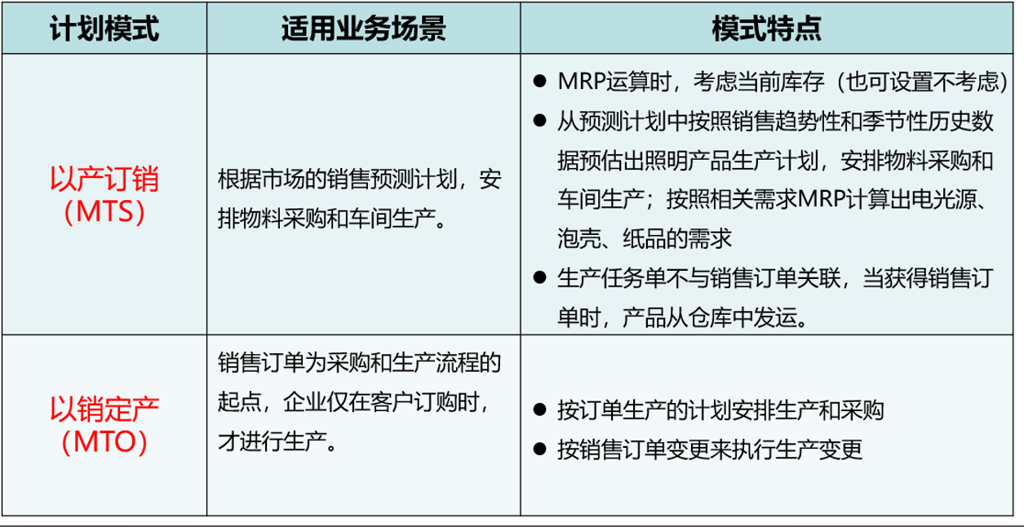
生产计划模式

Slide 11
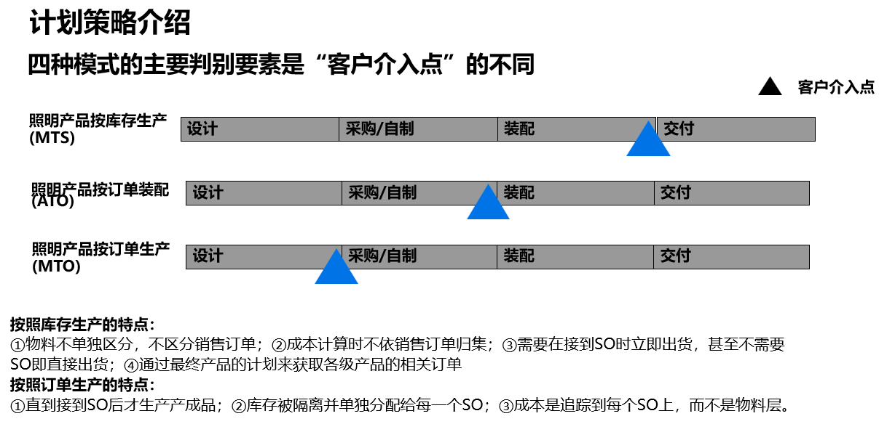

Slide 12










产销协同生产计划体系
产销协同生产计划体系
年度生产计划
Y-1年发布
长期计划
滚动生产计划
营销店
销售预测
N+2月滚动
生产计划
M-N月发布
需求管理
营销
公司
双周滚动
生产计划
W-2周发布
销售订单
库存
供应商
日生产计划
D-1天发布
客户
车间计划
照明产品MPS发布发布

Slide 13
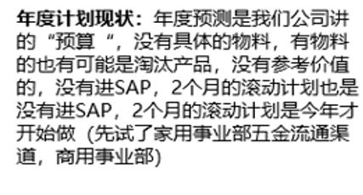
建立多层级的滚动计划体系，强化计划的管控和执行能力
计划层次
销售预测
生产计划
采购计划
供应商
年度生产计划
年度物资
采购计划
年度供货长期协议 (框架协议)
年度计划
年度销售预测
年度产能需求
战略物资（长周期）
采购计划（线下计算）
N+2个月滚动计划（每月7号发布）
第N+3月度计划指导供应商长周期供货计划；销售订单需求转化为针对库存的预测（MTS）举例:7月5号要8月份的正式计划，9月，10月的预测计划
SKU、半成品层月度计划进SAP系统
第N+2月需求计划，指导采购周期提前一月，采购计划下达中期供货计划
第N+1月需求计划，指导车间生产执行
N+2个月滚动计划
M1
M2
M3
M3供应商
备原材料
M2采购计划
供应商交期
回复及备货
月度产能需求
月度计划
W1
W2
W3
W4
月度生产计划
（W1-W4）
W1-W4
要货计划
供应商送货计划
周计划
T1
T2
T3
...T7
周计划（每周周五发布）
周生产计划细分至每天，且前提前N+2天配料给车间供料
D1日计划生产作业执行
车间日计划
车间安排每天的生产任务SKU、半成品层面
车间日作业
D1日计划仓库发料计划

Slide 14
主生产计划与MRP对接实现过程
生管
主计划员
销售
线下产能负荷分析
调整计划
单
生产订单
SKU 销售订单确认
生管
线下主生产
计划编排
主生产计划导入系统
MRP运算
齐套检查计算
缺料供给时间报表
主计划员
物控员
SKU独立需求
预测
主计划员
SAP
主计划员
调整采购申请
采购物料PO
物控员
生管员：生产控制或生产管制（称为生管）主要职能是生产的计划与生产的进度控制
物控员：物料控制（俗称物控）主要职能是物料计划、请购、物料调度、物料的控制
主生产计划员：对SKU层面的产品和半成品进行产出时间和数量、生产地点的规划
基于销售订单需求转化为针对库存的预测(MTS)：进行主生产计划编排(MPS);计划层次，相关需求通过MRP生产生成对应的生产订单
线下进行调整主生产计划进行编排，并将其导入SAP系统中，基于灯具主生产排程安排生产，并指导灯珠、总装、包装生产订单生成;MRP计算生产所需缺料采购物料供给
生管员:模具新品投产瓶颈在模具资源考虑：调度与物料平衡、产能平衡、设备资源可用性平衡的管控:长周期采购用N+1;N+2月独立需求解决或安全库存解决

Slide 15
MRP建设方案
1 目标和范围
5 责任部门
• 核心目标：建立高效、精准的MRP体系，实现物料需求自动化、精细化管理。
• 项目范围：覆盖生产性物料需求与采购计划，涉及计划、采购、仓库等部门。
主责： 集团生产部
配合： 集团下属各公司相应部门关键用户
外部：艾维登FICO专家、MM、SD、PP专家
6 里程碑
完成系统配置开发
开展测试与上线准备
系统正式上线，进入持续优化阶段
2 现状/差距
3 业务变革
• 当前现状：库存数据不准，缺料与积压并存。
• 核心差距：计划模式从“手工经验”到“系统数据”的转变；主数据与流程集成不足。
主数据：提前期Leadtime主数据进SAP系统，系统建议自制件和采购件的交期
主生产计划展望：下月：N+1 月，下下月：N+1+1月（下月，下下月）预测主计划进SAP系：
MRP：通过MPS主生产计划驱动MRP物料需求计算，解决产销平衡问题
7 风险与项目依赖
研发业务流程、新品口径定义跨部门无法达成共识，造成方案反复变更；组织财务、研发、销售专题会议，提前固化业务规则。
BOM、物料主数据、内部订单主数据维护不及时、不准确，影响费用归集；规范主数据提交、审核时效，建立主数据质量核查机制。
历史未关闭订单、旧研发数据存量清理不到位，干扰新核算逻辑；上线前完成历史订单清理。
4 关键任务
8 业务价值和数字化指标
主生产计划数据每月5号发布驱动MRP系统
MRP上线
业务价值：提升研发投资回报率、优化资源配置、强化创新决策。
数字化指标：提升数据准确率、重点项目覆盖率。
Notes:
历史数据：设定平行评估激活基准日（如2027年1月1日上线后首个完整月），基准日前的历史数据不回填。
各部门抵触：统一
业务变革：
判断1：这不是SAP实施项目，是一次利益格局重塑。 佛照内部加价制造的"虚拟利润池"按保守估算约为集团真实扣非净利润的2-3倍量级。一旦启动消除，任何BU的账面利润变化都不是小数点之争，而是生死线的争夺。技术方案再完美，如果集团高层不愿意在年终奖分配上做出强制性决定，整个方案将在执行层被稀释为"系统里跑三套数字，考核还是按老逻辑"。
判断2：标准成本方向是对的，但前提条件被严重低估。 标准成本+平行评估的组合是S/4HANA上的正确架构，SAP技术层面完全支持。但佛照有两个硬约束：LED芯片等核心原材料年波动可达20-40%，若标准成本年度冻结，Price Variance可能吃掉全年利润；车灯（燎旺）高度客制化，强套标准成本会产生大量无意义差异。这两个问题不解决，标准成本体系上线即失信。
判断3：0.95%净利率是变革的最佳窗口，也是最大风险来源。 薄利倒逼透明化是有利时机，管理层被迫正视成本真相。但同时，容错空间几乎为零——如果标准成本制定错误导致BU绩效失真，在如此薄利状态下任何决策偏差都可能直接亏损。数据准备和标准成本核定的精度要求，比财务健康期高一个数量级。
判断4：路径C（双轨KPI权重逐步迁移）是当前唯一可行路径，但"执行死结"在Year 2节点。 路径A（完全集团成本考核）理想但不可落地；路径B（保留法律实体利润+集团视角仅供参考）换汤不换药。路径C可行，但历史上类似改革最常见的失败模式是：Year 1顺利，Year 2权重调整时受损BU重启抵制，高层松动，改革被锁定在"Year 1状态"永远不推进。这个节点必须提前设计防御机制。

Slide 16
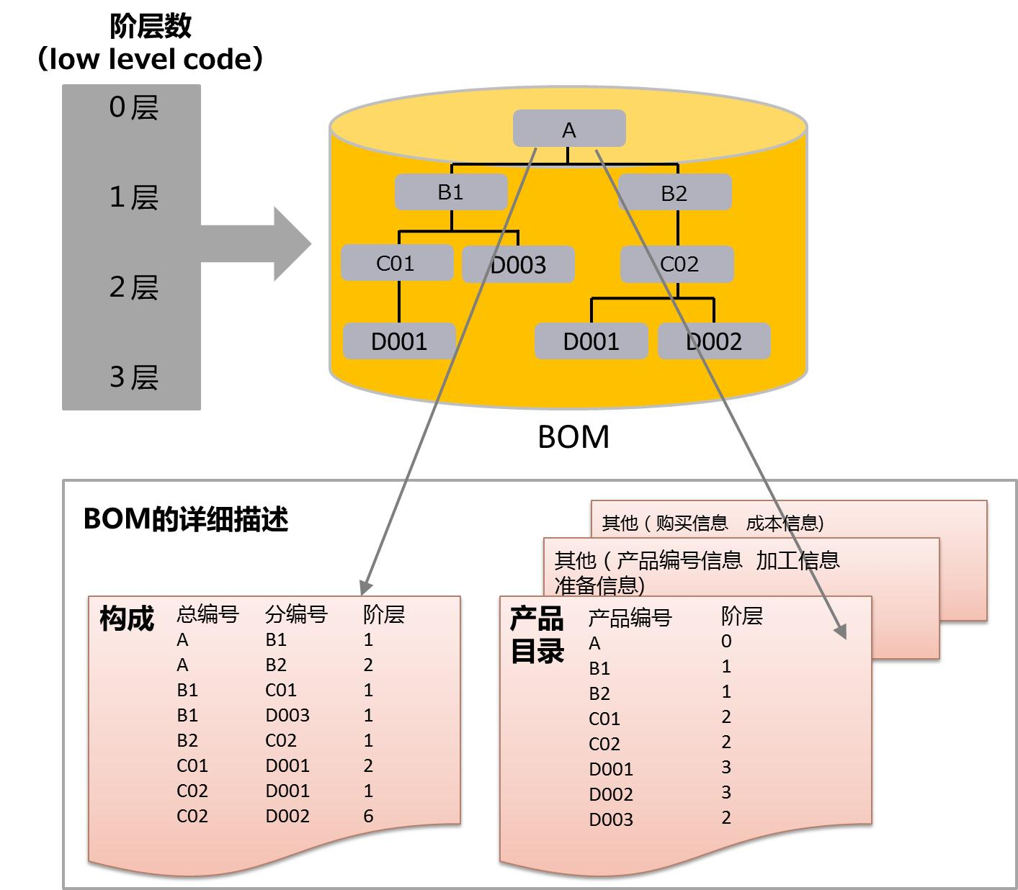
MRP的核心逻辑：三大输入与运算原理
01 / 三大核心输入：MRP运行的基石
主生产计划 (MPS) — 计划驱动源
明确“生产什么、生产多少、何时交付”，是MRP运算的起点，决定了最终产品的产出目标。
物料清单 (BOM) — 结构与组件定额用量
以树形结构定义产品的层级关系和子件用量，其准确性直接决定了MRP运算结果的可靠性。
库存记录 — 供需平衡的约束
涵盖现有库存、在途量、已分配量及安全库存，是计算净需求、避免物料积压或短缺的关键。
图示：典型的多层级物料清单(BOM)结构，清晰展示了从成品到各级零部件的层级分解与数据映射关系，是MRP拆解的核心依据。
运算闭环：从MPS出发，按BOM逐层“展开”计算毛需求 → 结合库存记录进行“净需求计算” → 最后依据提前期“生成计划订单”，实现从需求到供应的精准平衡。
Notes:
MRP的核心逻辑是什么呢？它主要依赖三大输入：主生产计划MPS、物料清单BOM和库存记录。运算过程就是从最终产品开始，按照BOM结构一层层分解，计算出每个零部件的净需求，然后生成计划订单。这个过程的准确性，完全依赖于BOM和库存数据的准确性。

Slide 17
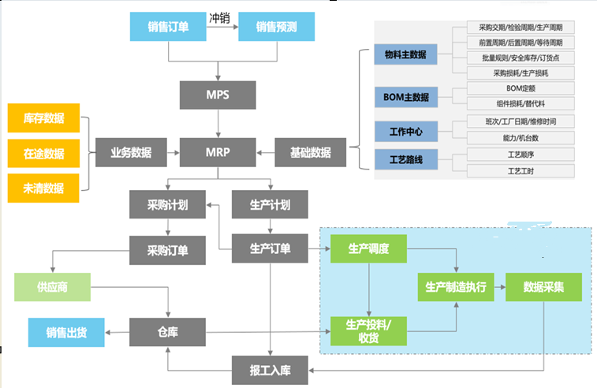
MRP运行计算逻辑

Slide 18
计划齐套性检查方案
1.当前痛点
2.核心机制
现状：计划下达前未执行可用性检查，直接转交采购和车间
后果：车间频繁遭遇“上线缺料”，导致交付延期。
计划订单阶段：提前预警
生产订单阶段：严格把关
作用：评估中短期物料齐套状况，识别潜在的缺料瓶颈。
目的：让缺料有遇见性，有时间应对缺料。
作用：订单下达前的最后一道防线，精准锁定可用库存。
未来规则：第一道工序缺料订单将受限下达
3.未来标准作业流程
4.实施收益
计划员：计划下达即代表“第一道工序可执行”
车间：最大限度的避免“缺料”停工
执行齐套检查
（核心卡点）
缺料处理/
确认齐套
订单下达
生成主生产计划
车间执行

Slide 19
方案实现的前提条件
03

Slide 20
方案实现的前提条件
方案实现的前提条件：
N+2主生产计划要求：要求：本月5号（7月5号要正式发布8月份的正式计划)发布下月和下下月的计划（9月，10月的预测计划并导入SAP系统，驱动MRP运算）
定制产品的BOM搭建要在MRP运行前完成
自制件、采购料件的提前期Leadtime要准确、完整
历史未清理单据（销售订单、生产订单、采购订单）及时关闭（结案）

Slide 21
保证MRP运行正确的一些前提因素
影响因素 | 影响 | 负责部门 | 措施和建议 | 其它
主数据创建的及时率 | 后续生产采购无法顺畅执行，影响MRP时间计算 | 主数据
主数据创建的正确性 | Leadtime采购时间不准确可能会引起缺料 Leadtime生产时间不准确可能会引起生产无法及时交货 | 主数据
盘点数据准确率 | 系统库存比实际多：缺料 系统库存比实际少：库存过高 | 仓库
采购订单的及时审批和发送 | 采购时间的拖后会引起缺料 | 采购
供应商送货及时率的保证 | 采购入库时间的拖后会引起缺料 | 采购

Slide 22
保证MRP运行正确的一些前提因素
影响因素 | 影响 | 负责部门 | 措施和建议 | 其它
生产工单的及时创建 | 采购时间的拖后会引起缺料 | 采购 | 需求明确，立即当天内必须下达工单
生产工单的及时关闭 | 未释放的预留占用库存 如果实际生产量少于计划量，已计划但实际不生产的量造成计划量虚高。 | 生产 | 工单完工日期后立即当天内关闭
替代料 | 如果不做替代，替代料库存可能会成为呆滞料 | 采购 | 替代物料跑MRP前需要做百分比设置替代比例，不然导致双倍的采购物料需求数量

Slide 23
附录
04

Slide 24
谢谢!

